Slide 1

月光曲
22
部编版六年级·上册

Slide 2

课前导入
在各种艺术形式里，月亮是一个永恒的话题，诗歌如张九龄的“海上生明月，天涯共此时”，音乐如贝多芬的《月光曲》。我们一起来学习课文《月光曲》，去领略贝多芬《月光曲》背后的故事吧。

Slide 3

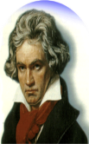
课前预习
人物介绍
1
贝多芬,1770年12月16日，出生于德国波恩一个音乐家的家庭。从小学习钢琴和小提琴。10岁举行首次公开演奏会。12岁开始作曲。他早年受到启蒙运动和法国资产阶级革命影响，毕生追求“自由、平等、博爱”的理想，不少作品反映了当时资产阶级反封建、争民主的革命热情及其理想中的英雄性格。

Slide 4
相关知识
2
《月光曲》这里指《第十四号钢琴奏鸣曲》，又名《月光奏鸣曲》，作于1801年，是贝多芬在经历情感波折后创作出来的钢琴奏鸣曲，德国诗人路德维希·莱尔斯塔勃听后将此曲第一乐章比作“犹如在瑞士琉森湖月光闪烁的湖面上摇荡的小舟一般”，而冠以《月光曲》之曲名。
Notes:
PPT模板：www.1ppt.com/moban/ PPT素材：www.1ppt.com/sucai/
PPT背景：www.1ppt.com/beijing/ PPT图表：www.1ppt.com/tubiao/
PPT下载：www.1ppt.com/xiazai/ PPT教程： www.1ppt.com/powerpoint/
Word模板：www.1ppt.com/word/ Excel模板：www.1ppt.com/excel/
试卷下载：www.1ppt.com/shiti/ 教案下载：www.1ppt.com/jiaoan/
个人简历：www.1ppt.com/jianli/ PPT课件：www.1ppt.com/kejian/
语文课件：www.1ppt.com/kejian/yuwen/ 数学课件：www.1ppt.com/kejian/shuxue/
英语课件：www.1ppt.com/kejian/yingyu/ 美术课件：www.1ppt.com/kejian/meishu/
科学课件：www.1ppt.com/kejian/kexue/ 物理课件：www.1ppt.com/kejian/wuli/
化学课件：www.1ppt.com/kejian/huaxue/ 生物课件：www.1ppt.com/kejian/shengwu/
地理课件：www.1ppt.com/kejian/dili/ 历史课件：www.1ppt.com/kejian/lishi/

Slide 5
字词
3
1.初读课文，完成：
（1）自读课文，借助拼音，读准字音，并画出生字词，注意把课文读通顺。
（2）查字典或联系上下文理解词语。
2. 交流学习情况

Slide 6

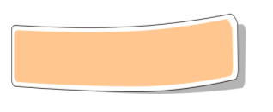

我会写
谱
笔顺
组词
造句

Slide 7






莱
笔顺
组词
造句
茵
笔顺
组词
造句

Slide 8


盲
笔顺
组词
造句
纯
笔顺
组词
造句

Slide 9


键
笔顺
组词
造句
缕
笔顺
组词
造句

Slide 10

笔顺
陶
组词
造句

Slide 11
多音字
奔
例：上课铃响了，小刚一路飞奔（bēn）着直奔（bèn）教师
bēn 难民
bèn 困难

Slide 12
词语解释
谱写：
传说：
莱茵河：
幽静：
断断续续：
茅屋：
写作（乐曲等）
民间流传的说法
欧洲的一条大河径流德国
偏僻，清静
时断时续，本文是指琴声不连贯
屋顶用茅草，稻草改的房子，大多简陋而矮小

Slide 13
词语对对碰
反义词
近义词
清秀——秀丽 纯熟——熟练
恬静——安静 陶醉——沉醉
幽静——喧闹 随便——慎重
微弱——强烈 纯熟——生疏

Slide 14

课文详解
想一想：
同学们，请大家认真朗读课文，注意生字词的读音，明确课文的主要内容。思考：课文主要写了一件什么事？理清文章脉络。

Slide 15
课文主要写贝多芬在散步时听到盲姑娘兄妹的谈话，就给盲姑娘弹了一首钢琴曲，盲姑娘猜出他就是贝多芬，他又即兴为盲姑娘弹了一曲，并飞奔回客店连夜记录了下来，这就是《月光曲》的创作过程。

Slide 16

文章结构
第一部分（第１自然段）总起。
介绍贝多芬，点明题意。
第二部分（第2～10自然段）传说。
详细介绍贝多芬谱写《月光曲》的经过。
理清层次

Slide 17

第一层（第2自然段）
讲贝多芬散步时听到一所茅屋里传出钢琴声。
第二层（第3～9自然段）
讲贝多芬为盲姑娘弹了一曲后又即兴创作并弹奏《月光曲》。
第三层（第10自然段）
讲贝多芬“飞奔回客店，花了一夜工夫”把曲子记录了下来。
第二部分可分三层：

Slide 18
谱写了许多著名的乐曲
两百多年前，德国有个音乐家叫贝多芬，他谱写了许多著名的乐曲。其中有一首著名的钢琴曲叫《月光曲》，传说是这样谱成的。
音乐家
传说
表现出贝多芬在音乐方面有很高的成就。
民间流传的说法，意思是可能是这样，也可能不是这样。
从贝多芬谱写《月光曲》的传说中，可以感受到贝多芬是一位深受人民敬仰和爱戴的伟大音乐家。

Slide 19
学习第2 ～ 3自然段
思考：故事是怎样发生的?

Slide 20

有一年秋天，贝多芬去各地旅行演出，来到莱茵河边的一个小镇上。一天夜晚，他在幽静的小路上散步，听到断断续续的钢琴声从一所茅屋里传出来，弹的正是他的曲子。
贝多芬散步时到听茅屋里传来时断时续的琴声，恰巧是自己创作的曲子，引起了他的注意。
这首曲目难度大，弹奏者很喜欢音乐，但没把握好这曲目。

Slide 21
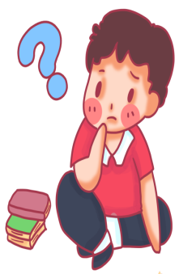
贝多芬又听到了谁和谁的对话？请读第3自然段，把对话部分用 画下来。

Slide 22
通过对话你了解到了什么？
贝多芬走近茅屋，琴声忽然停了，屋子里有人在谈话。一个姑娘说：“这首曲子多难弹哪！我只听别人弹过几遍，总是记不住该怎样弹。要是能听一听贝多芬自己是怎样弹的，那有多好哇！”一个男的说：“是啊，可是音乐会的入场券太贵了，咱们又太穷。”姑娘说：“哥哥，你别难过，我不过随便说说罢了。”
只听过别人谈了几遍，曲目难度大，因此弹不好。
妹妹渴望听一次贝多芬弹奏乐曲
兄妹俩很贫穷
盲姑娘真是“随便说说”的吗？她为什么要对哥哥这么说？

Slide 23
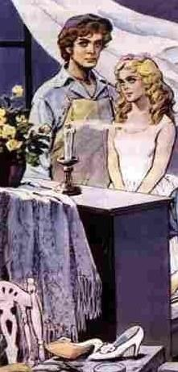
“随便说说罢了”是盲姑娘对她哥哥的劝慰。她怕哥哥因为买不起音乐会的入场券而心里难过，所以这样说。其实她很想“听一听贝多芬自己是怎样弹的”，这表明盲姑娘非常体谅哥哥的难处，体现出盲姑娘的善解人意。

Slide 24
学习4 ～ 7自然段
思考：贝多芬听到兄妹的对话是怎么做的？他看到了什么？

Slide 25
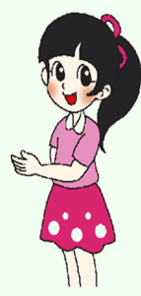
贝多芬听到这里，推开门，轻轻地走了进去。茅屋里点着一支蜡烛。在微弱的烛光下，男的正在做皮鞋。窗前有架旧钢琴，前面坐着一个十六七岁的姑娘，脸很清秀，可是眼睛失明了。
贝多芬走进去，发现这个家庭很贫穷，还发现弹琴的是个盲姑娘。
“可是”一词表现出贝多芬为盲姑娘的使命感到惋惜。

Slide 26
皮鞋匠看见进来个陌生人，站起来问：“先生，您找谁？走错门了吧？”贝多芬说：“不，我是来弹一首曲子给这位姑娘听的。”
联系上文想一想：贝多芬为什么要弹一首曲子给盲姑娘听？
贝多芬听到兄妹俩的谈话，很同情穷苦的兄妹俩,他为兄妹俩互相体贴的手足之情所感染，所以走进了茅屋，要为盲姑娘要弹琴一首曲子，体现了他对穷苦人民的同情和热爱。

Slide 27
姑娘连忙站起来让座。贝多芬坐在钢琴前面，弹起肓姑娘刚才弹的那首曲子。盲姑娘听得入了神，一曲弹完，她激动地说：“弹得多纯熟哇！感情多深哪！您，您就是贝多芬先生吧？”
您
您
句子中的两个“您”读起来不一样，第一个是表示猜想，语调稍延长一些。后来她做出了判断，贝多芬正在附近演出，这样高超的演奏技巧，只有贝多芬才行，因此第二个“您”就很肯定。梦寐以求的愿望变成现实，盲姑娘激动的心情难以言表。

Slide 28
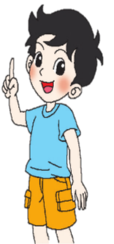
贝多芬没有回答，他问盲姑娘：“您爱听吗？我再给您弹一首吧。”
想想：
贝多芬为什么还要给盲姑娘弹一曲呢？
盲姑娘的这几句话也使贝多芬十分激动，一个双目失明的姑娘，这么爱音乐，又这样懂音乐，这是知音啊！正因为遇到了知音，贝多芬才产生要为她弹奏第二支曲子的想法。

Slide 29
学习8 ～ 10自然段
思考：
是什么情景激起了贝多芬创作《月光曲》的欲望？《月光曲》是一首怎样的曲子？

Slide 30
一阵风把蜡烛吹灭了。月光照进窗子，茅屋里的一切好像披上了银纱，显得格外清幽。贝多芬望了望站在他身旁的兄妹俩，借着清幽的月光，按起了琴键。
清亮如水的月光下，一切是那么朦胧，那么美，就连破旧的茅屋也显得诗情画意。这样的美，盖过了茅屋里的穷困和凄凉。此情此景，深深打动了贝多芬的心，也为他提供创作的灵感。

Slide 31
皮鞋匠静静地听着。他好像面对着大海，月亮正从水天相接的地方升起来。微波粼粼的海面上，霎时间洒满了银光。月亮越升越高，穿过一缕一缕轻纱似的微云。忽然，海面上刮起了大风，卷起了巨浪。被月光照得雪亮的浪花，一个连一个朝着岸边涌过来……皮鞋匠看看妹妹，月光正照在她那恬静的脸上，照着她睁得大大的眼睛。她仿佛也看到了，看到了她从来没有看到过的景象，月光照耀下的波涛汹涌的大海。

Slide 32
请同学们用 “ ”画出第9自然段中描写的实在看到的内容，用“ ______”画出联想到的内容？

Slide 33
联想的内容
他好像面对着大海，月亮正从水天相接的地方升起来。微波粼粼的海面上，霎时间洒满了银光。月亮越升越高，穿过一缕一缕轻纱似的微云。忽然，海面上刮起了大风，卷起了巨浪。被月光照得雪亮的浪花，一个连一个朝着岸边涌过来……
想想哥哥为什么会有这样的联想呢？

Slide 34
琴技高超，有很大的感染力，让人陶醉。
兄妹俩被曲子深深的吸引，有了音乐共鸣。
我们一起来欣赏皮鞋匠听到琴音联想到的情景——

Slide 35
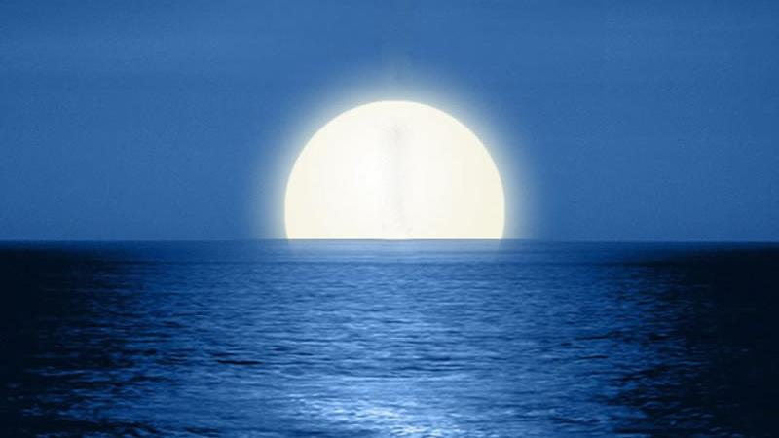
月亮正从水天相接的地方升起来。微波粼粼的海面上，霎时间洒满了银光。
月亮升起
微波粼粼

Slide 36
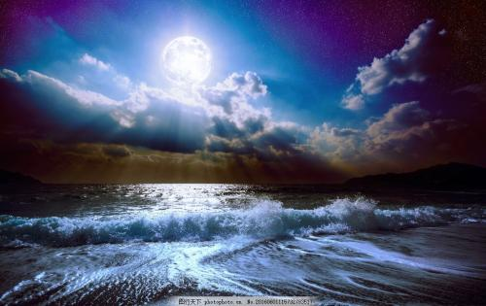
月亮越升越高，穿过一缕一缕轻纱似的微云。
穿过微云
月亮升高

Slide 37
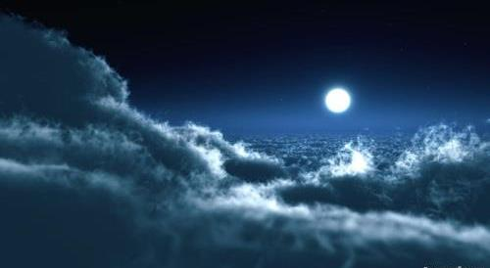
忽然，海面上刮起了大风，卷起了巨浪。被月光照得雪亮的浪花， 一个连一个朝着岸边涌过来……
月光照耀
波涛汹涌

Slide 38
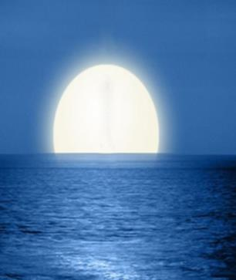
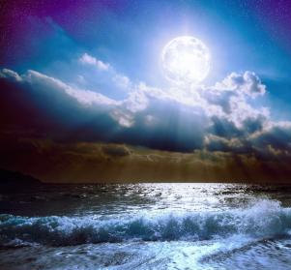

他好像面对着大海，月亮正从水天相接的地方升起来。微波粼粼的海面上，霎时间洒满了银光。月亮越升越高，穿过一缕一缕轻纱似的微云。忽然，海面上刮起了大风，卷起了巨浪。被月光照得雪亮的浪花，一个连一个朝着岸边涌过来……
皮鞋匠为什么会有这样的感觉？贝多芬的琴声有什么变化？

Slide 39

第9自然段描写的是《月光曲》的内容、意境及表达的情感。作者以生动地文字，借皮鞋匠的联想表达出来的。皮鞋匠听着贝多芬的琴声，联想到海上明月升起的奇丽画面。多么美丽的画面，多么丰富的联想！时而舒缓，时而明快，时而悠扬，时而激烈。清新、梦幻的境界，优美、和谐的曲调，让我们不得不叹服贝多芬高超的技艺。

Slide 40
皮鞋匠看看妹妹，月光正照在她那恬静的脸上，照着她睁得大大的眼睛。她仿佛也看到了，看到了她从来没有看到过的景象，月光照耀下的波涛汹涌的大海。
仿佛
“仿佛”，指哥哥看陶醉在琴声中的妹妹，从妹妹专注而平静的神情中产生的感觉，感觉妹妹也和自己一样，被琴声带到了月光下的大海。“波涛汹涌”，波浪猛烈地向上涌。“月光照耀下的波涛汹涌的大海”，是多么宽阔自由的天地，又是多么光明、美好的景象，这正是兄妹俩所向往的情景。贝多芬的琴声带给了兄妹俩无穷无尽的想象。音乐，真的是具有震撼人心的力量。

Slide 41
兄妹俩陶醉的表情既从侧面衬托贝多芬高超的琴技，又体现出音乐艺术的巨大感染力。
兄妹俩被美妙的琴声陶醉了。等他们醒过神来过来，贝多芬早已离开了茅屋。他飞奔回客店，花了一夜工夫，把刚才弹的曲子——《月光曲》记录了下来。
陶醉
飞奔
“飞奔”说明热爱音乐的贝多芬急于把即兴创作的《月光曲》记录下来。

Slide 42
现在，让我们来欣赏一下
《月光曲》
你在曲子里听到了什么？

Slide 43
层次梳理
传说
月
光
曲
听到
琴声
谈话
同情
品德高尚
弹琴
纯熟
感情深
想象丰富
好像……（联想）
再弹
激动
看着…（实在事物）
仿佛（联想）

Slide 44
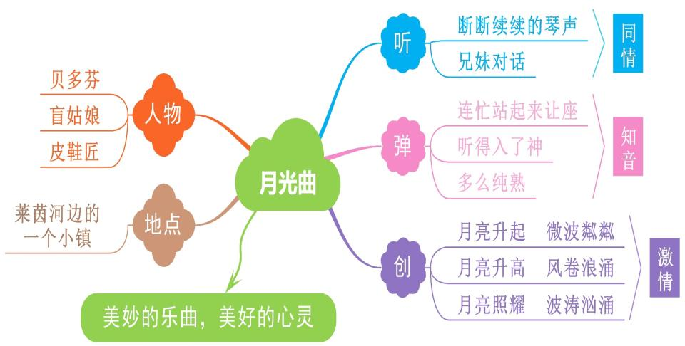
图解课文

Slide 45
主旨归纳
作者借这个美丽动人的传说故事，既表现了大音乐家贝多芬对穷苦人民的同情和热爱，又表现了他丰富的想象力和卓越才华，同时也告诉人们，美好乐曲的产生不仅要依靠丰富的想象力，更要依靠高尚而真挚的情感。文章熔传说、美景、深情于一炉，文字美、情感美、意境美。

Slide 46

课后习题
1.有感情地课文。说说说说贝多芬为什么弹琴给盲姑娘听，为什么弹完一曲又弹一曲。
2.反复朗读第9自然段，想象描绘的画面，感受乐曲的美妙，再背诵下来。
3.听一听自己喜爱的音乐，展开联想和想象，把想到的情景写下来。

Slide 47


HAPPY CHILDREN
感谢您的观看
201x.12.31

